Slide 1
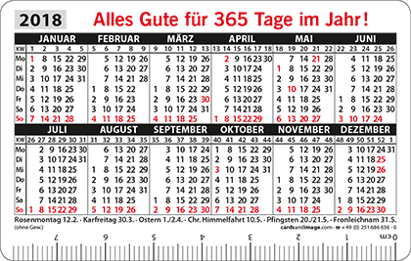
DER KALENDER

Slide 4
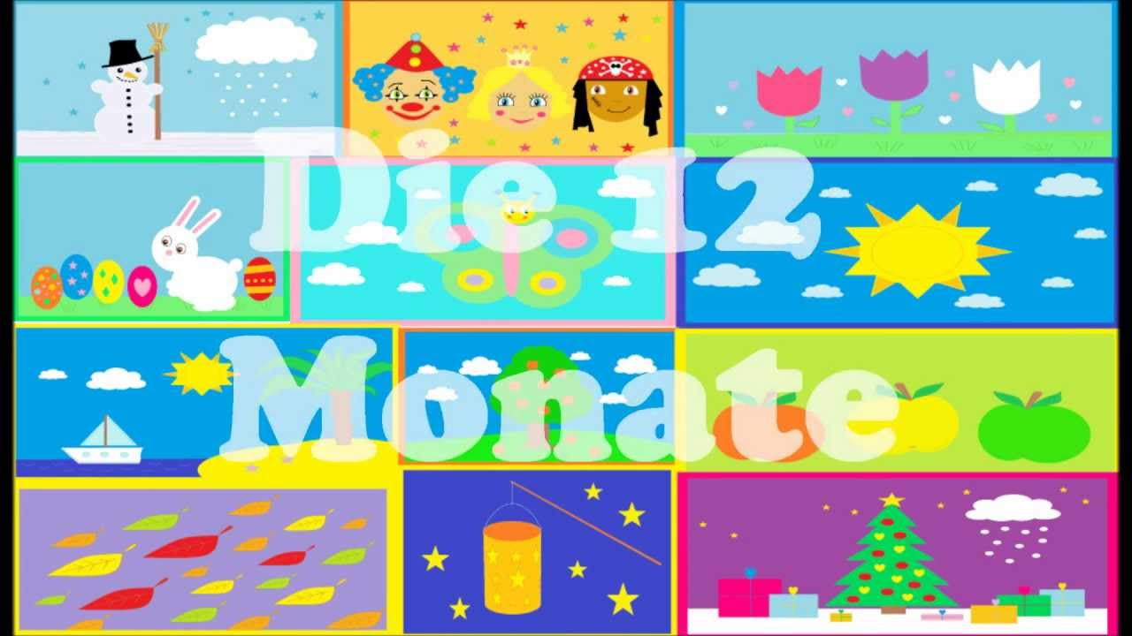

Slide 5
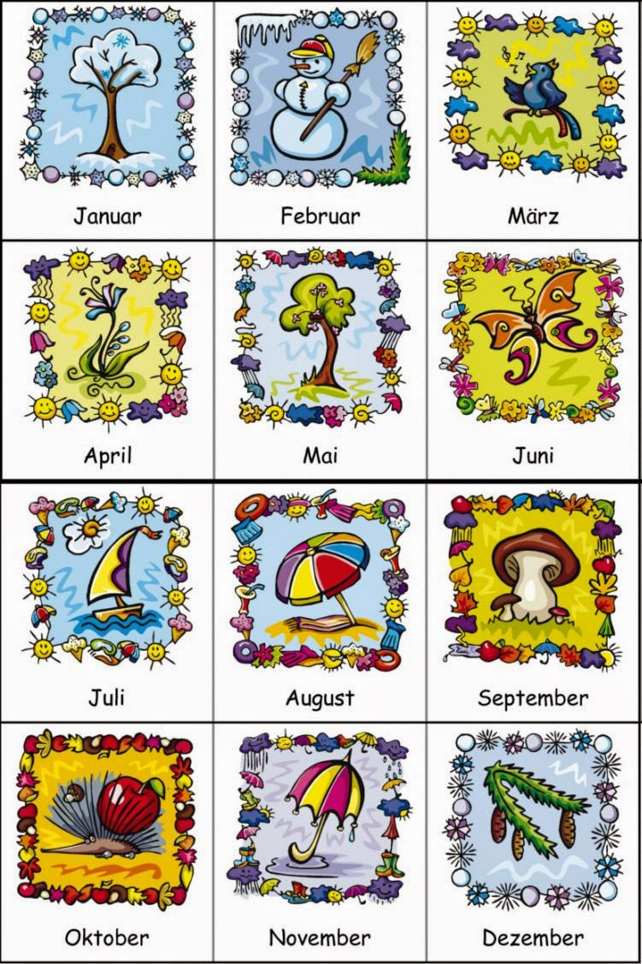

Slide 6
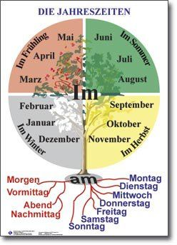

Slide 7
DIE ORDINALZAHLEN
1. erste 11. elfte
2. zweite 12. zwölfte
3. dritte 13. dreizehnte
4. vierte 14. vierzehnte
5. fünfte 15. fünfzehnte
6. sechste 16. sechzehnte
7. siebte 17. siebzehnte
8. achte 18. achtzehnte
9. neunte 19. neunzehnte
10. zehnte

Slide 8
Bis 20 kommt ‘’ –te ‘’
Ab 20 kommt ‘’ –ste ‘’
20. zwanzigste
21. einundzwanzigste
22. zweiundzwanzigste
23. dreiundzwanzigste
24. vierundzwanzigste

Slide 9
Wie heißt der fünfte Monat?
Der fünfte Monat heißt Mai.
Wie heißt der achte Monat?
Er heißt August.
Ist Januar im Winter?
Ja, Januar ist im Winter.
Ist Juni im Herbst?
Nein, Juni ist nicht im Herbst. Juni ist im Sommer.

Slide 10
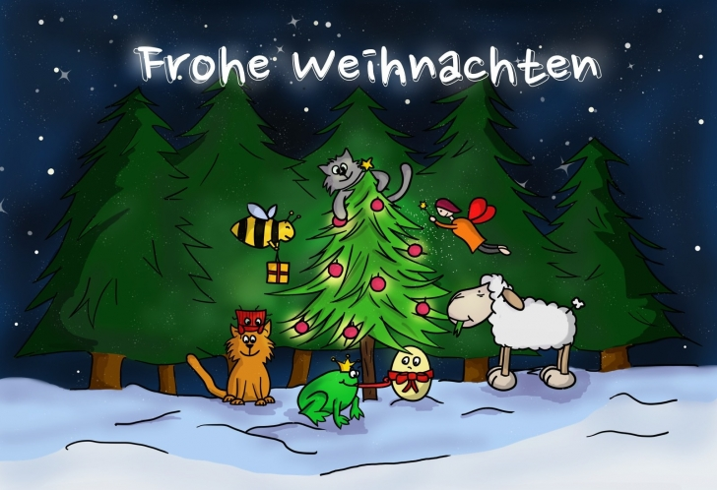
FESTE UND FEIERTAGE
Weihnachten
Weihnachten ist am fünfundzwanzigsten und am sechsundzwanzigsten Dezember.

Slide 11
Silvesterabend
Silvesterabend ist am einunddreißigsten Dezember.

Slide 12
Vatertag
Vatertag ist am dritten Sonntag im Juni.

Slide 13
Valentingstag
Valentingstag ist am vierzehnten Februar.

Slide 14
Tag der Republik
Tag der Republik ist am neunundzwanzigsten Oktober.

Slide 15
Tag der Sieges
Tag der Sieges ist am dreißigsten August.

Slide 16
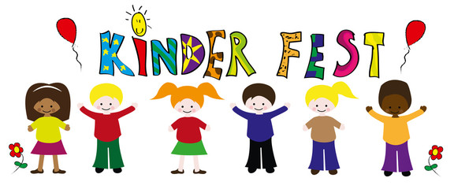
Kinderfest
Kinderfest ist am dreiundzwanzigsten April.

Slide 17
Jugend und Sportfest
Jugend und Sportfest ist am neunzehnten Mai.

